Slide 1



Програмна система для керування сервісами та взаємодії користувачів платформи замовлення послуг. Підсистема управління
Пирог Андрій Вячеславович, ПЗПІ-21-3
Керівник:
ст.викл. кафедри ПІ
Олійник Олена Володимирівна
17 червня 2025

Slide 2
Мета роботи
Мета роботи
Створення підсистеми управління в комплексній програмній системі, яка надає необхідні засоби для адміністрування та можливість для користувача ведення та управління власним профілем.
Актуальність роботи
потреба в спрощеному інтерфейсі для ефективної та комфортної взаємодії
необхідність єдиного акаунту для замовників і виконавців для полегшення процесу
усунення складних і непотрібних функцій для зосередження на ключових задачах
2

Slide 3
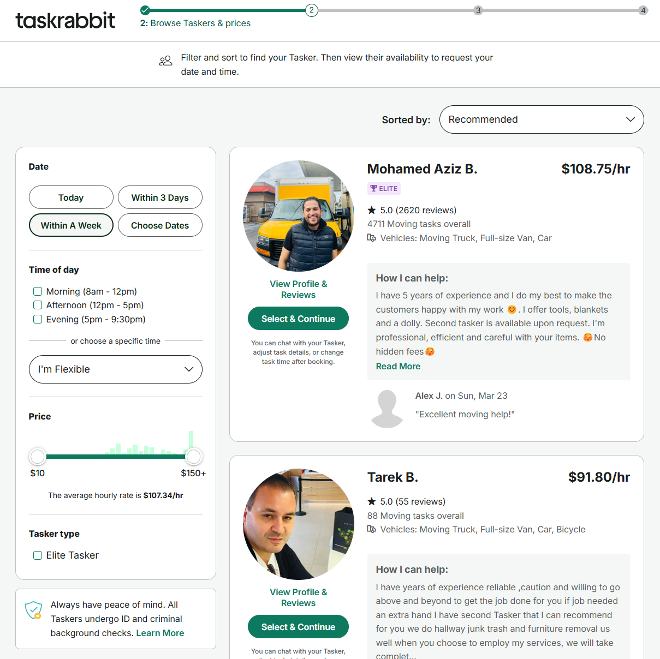
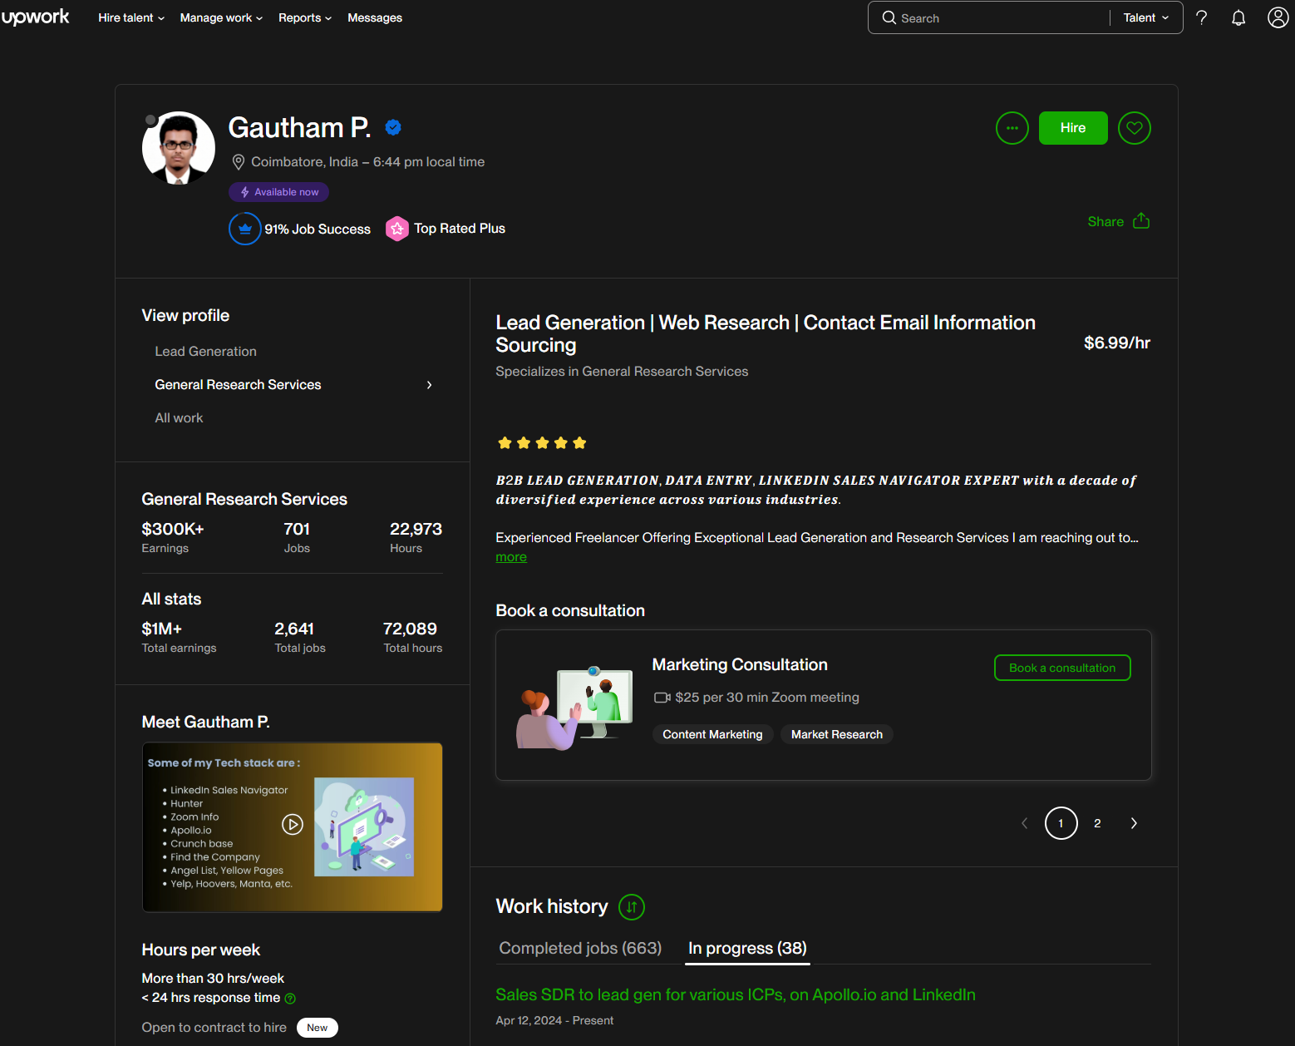
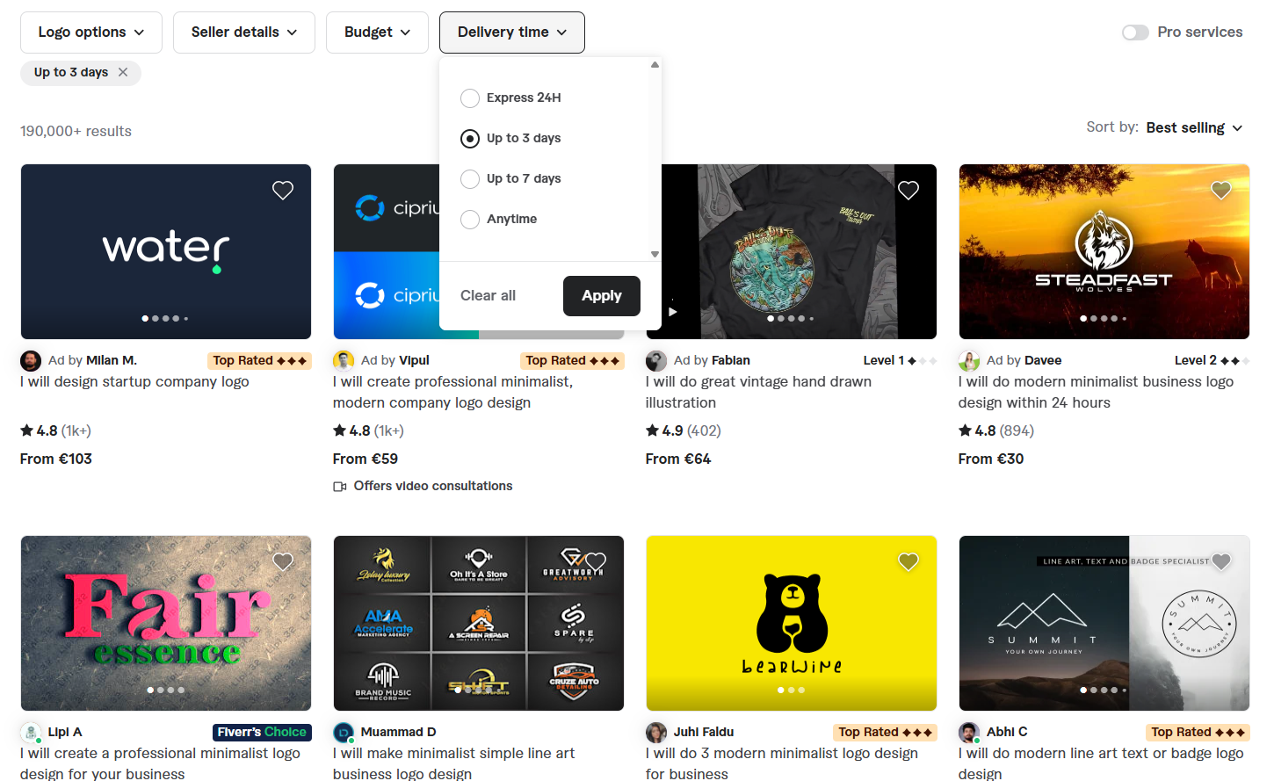
Аналіз проблеми (аналіз існуючих рішень)
Серед досліджених конкурентів маємо:
TaskRabbit
Fiverr
Upwork
Основними прогалинами є:
Високі комісії
Обмеження географічного охоплення
Складність для новачків
3

Slide 4
Постановка задачі та очікування
Розробити підсистему управління для платформи замовлення послуг. Забезпечити функціонал адміністрування та управління профілем користувача.
Очікування:
Спрощення старту на платформі, поліпшення взаємодії між замовниками та виконавцями послуг
Усунення недоліків аналогічних систем: складність управління, недостатня прозорість, велика комісія
4

Slide 5










Вибір технологій розробки
Серверна частина:
Клієнт профілю:
Клієнт панелі адміністрування:
5

Slide 6
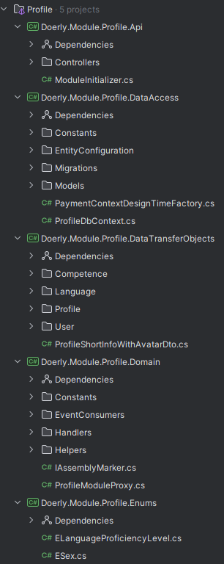
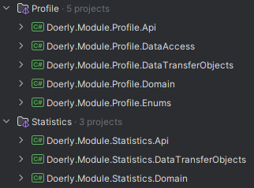
Архітектура підсистеми управління
Складається із збірок (assemblies):
API
DataTransferObjects
Domain
Enums
DataAccess
6

Slide 7
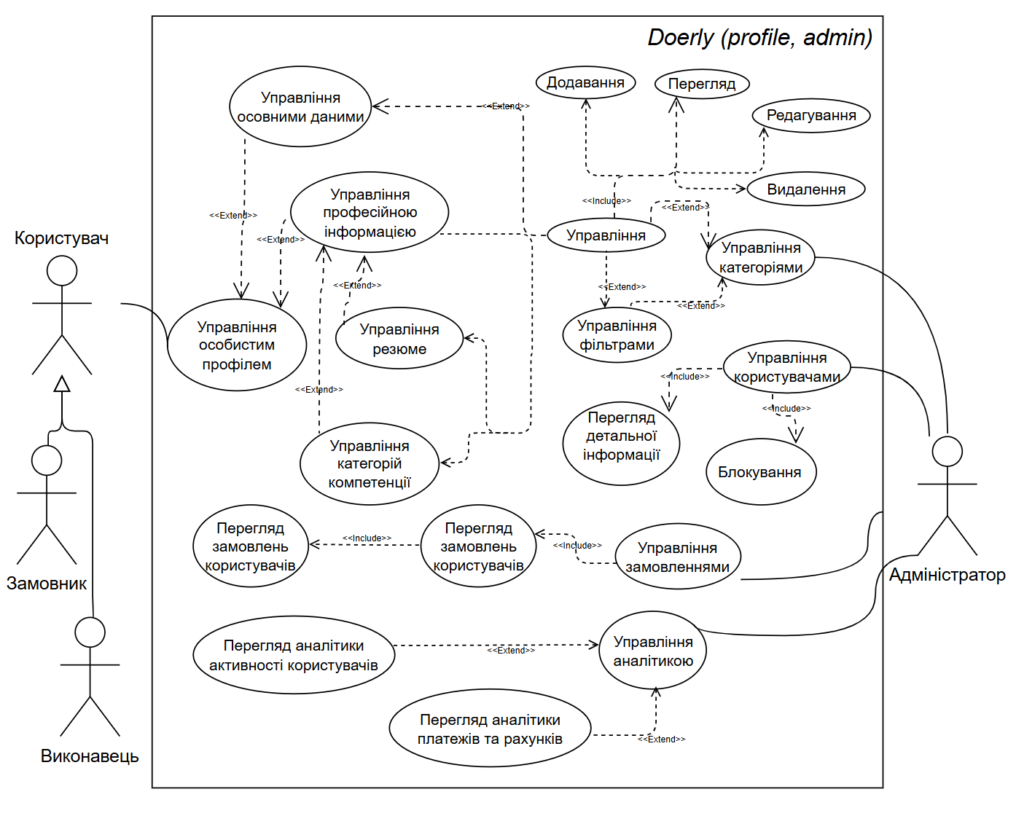
Діаграма прецедентів підсистеми управління
7

Slide 8
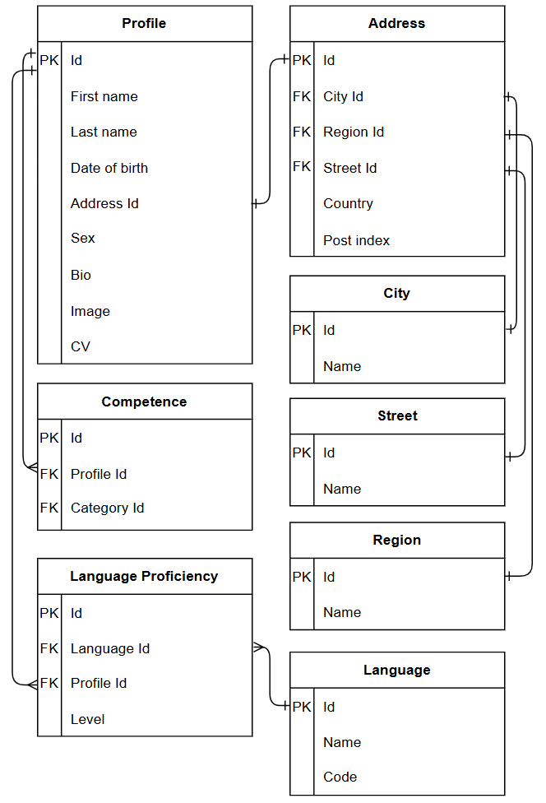
Схема БД підсистеми управління
8

Slide 9
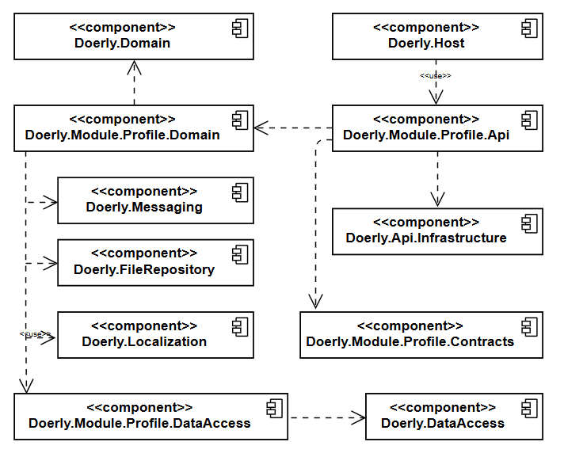
Діаграма компонентів модулю профілю
9

Slide 10
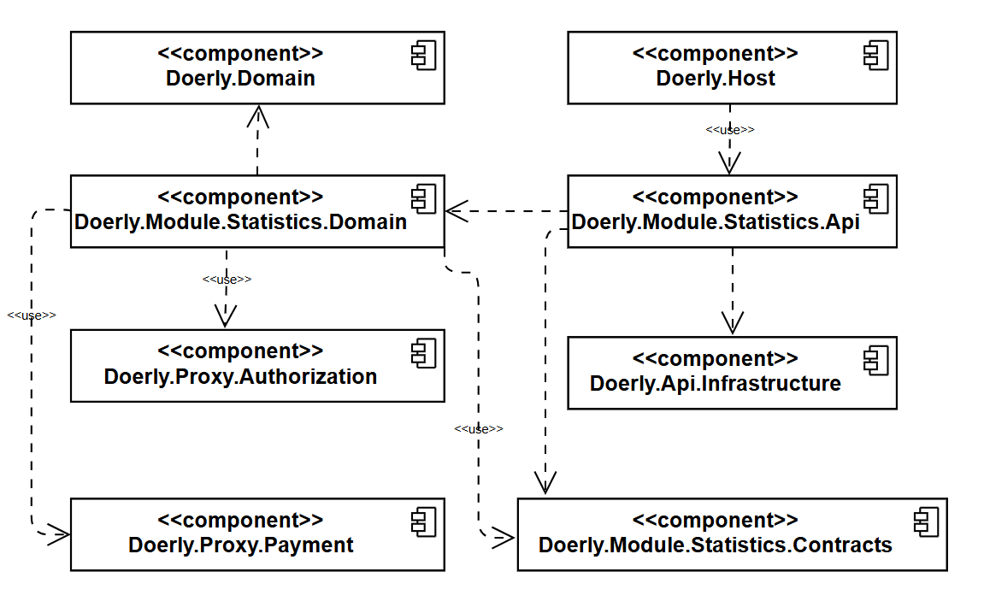
Діаграма компонентів модулю статистики
10

Slide 11
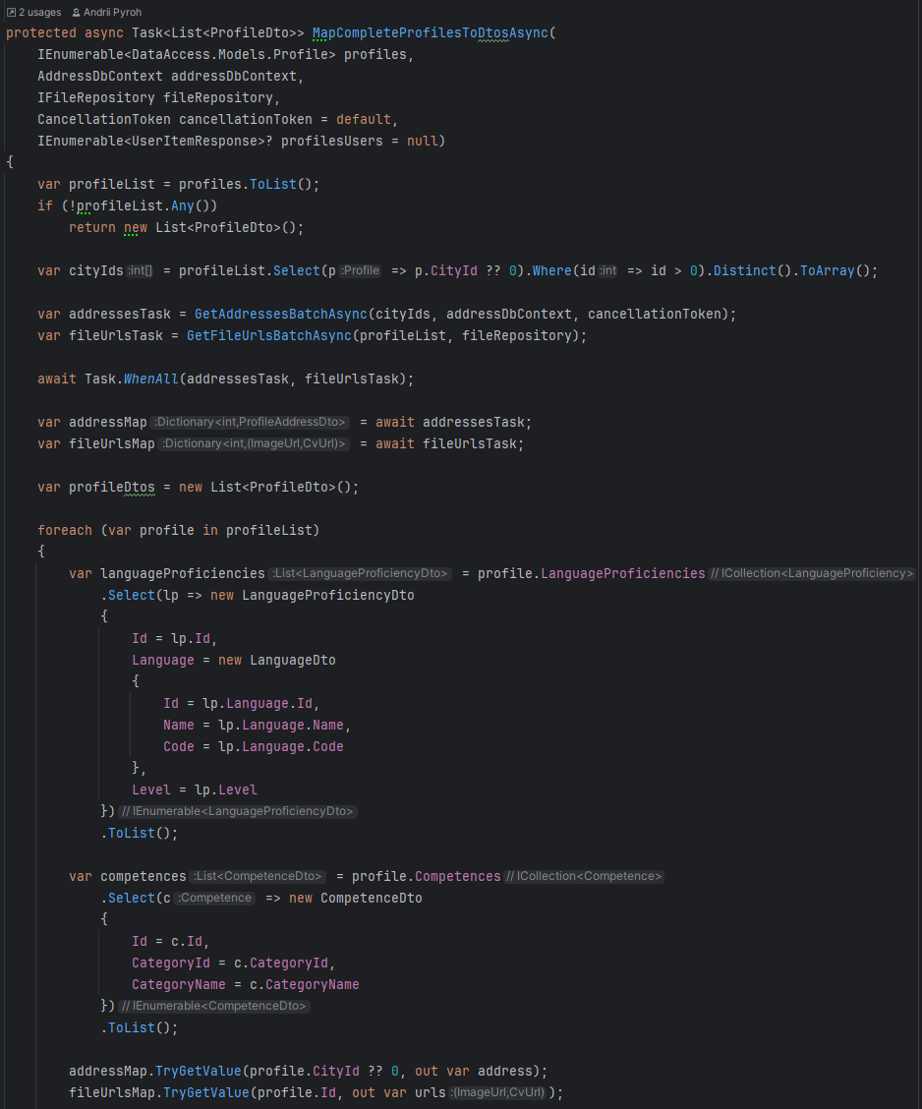
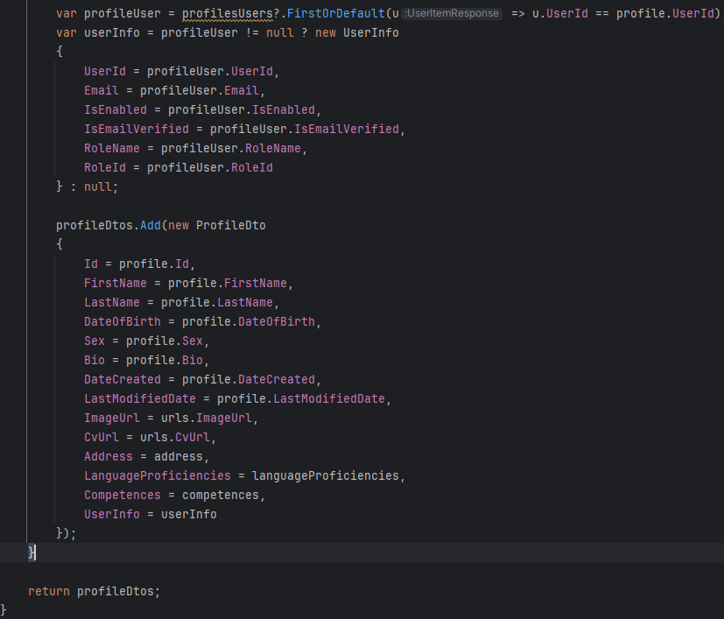
Приклад реалізації
Код методу «MapCompleteProfilesToDtosAsync»
класу «BaseProfileHandler»
11

Slide 12
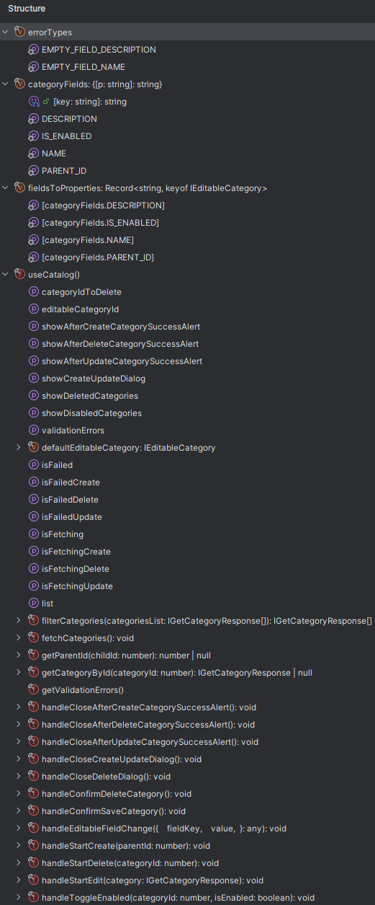
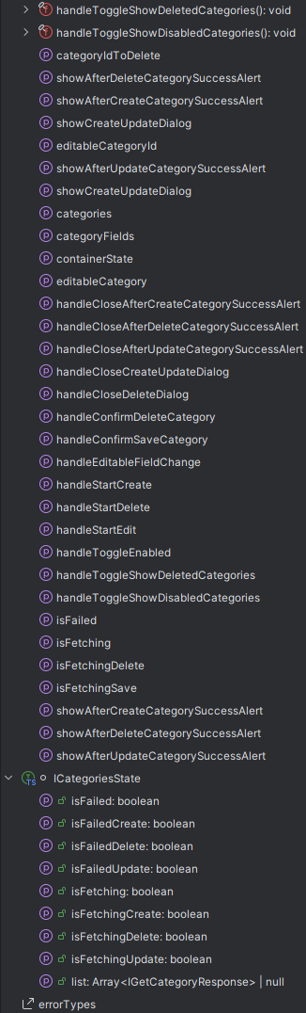
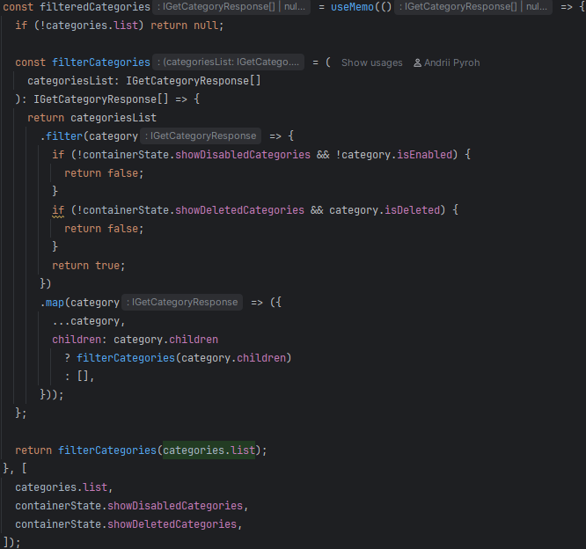
Приклад реалізації
Код розрахунку мемоізованої величини «filteredCategories» та структура хуку «useCatalog»
12

Slide 13
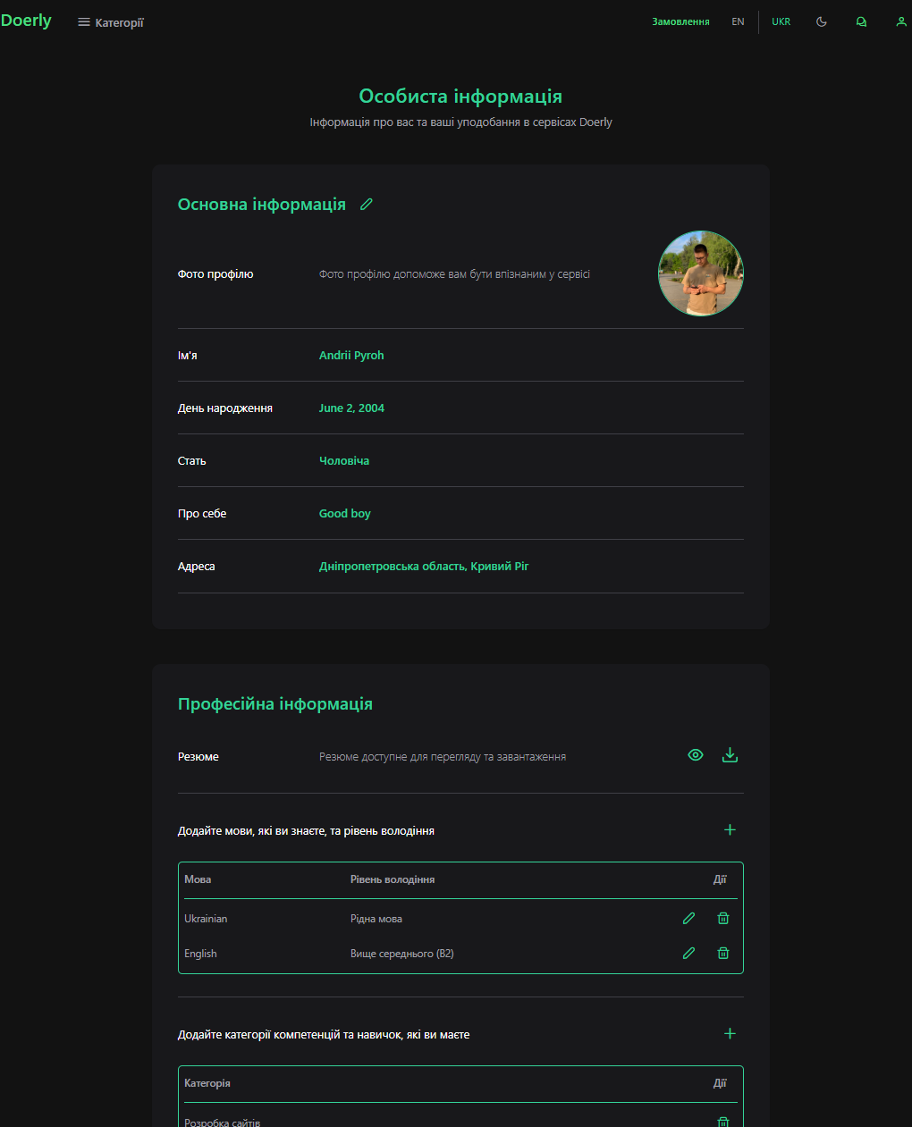
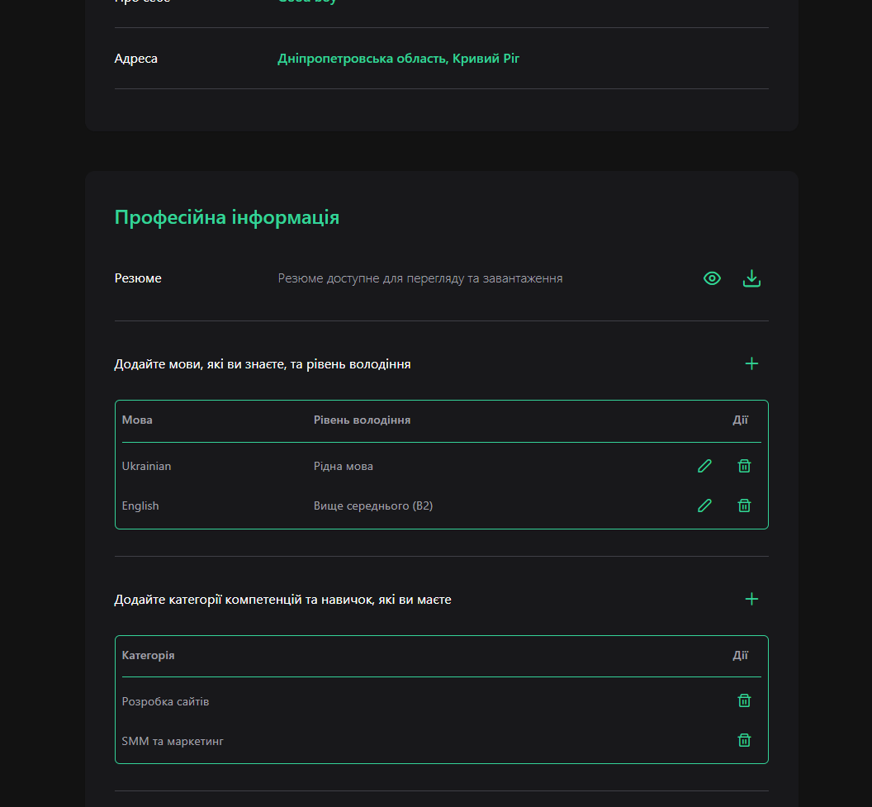
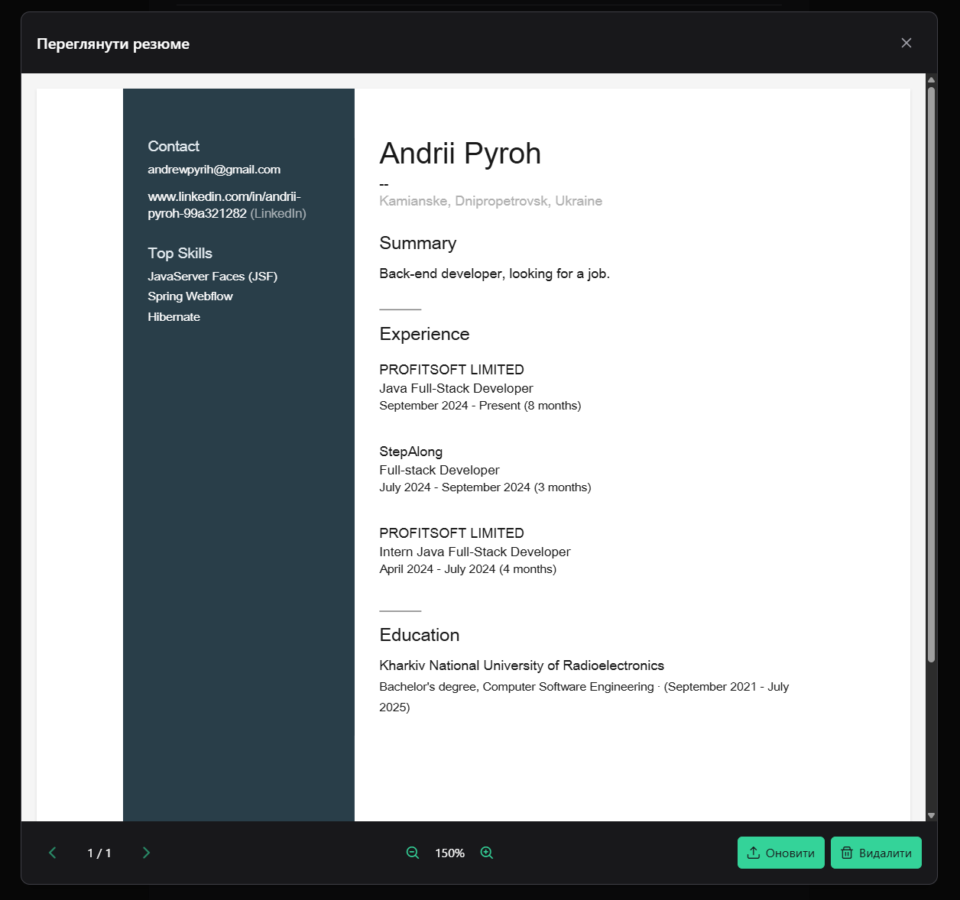
Інтерфейс профілю користувача (Desktop)
13

Slide 14
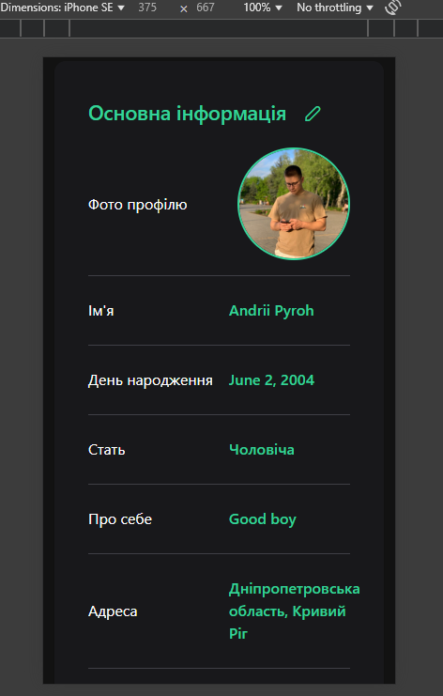
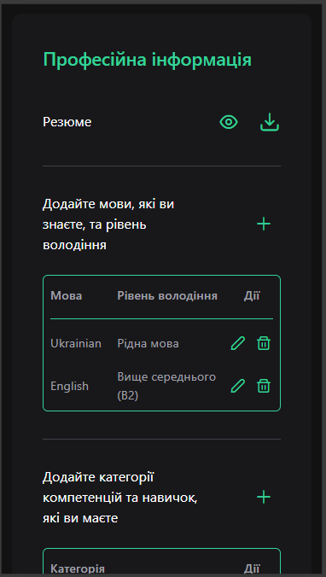
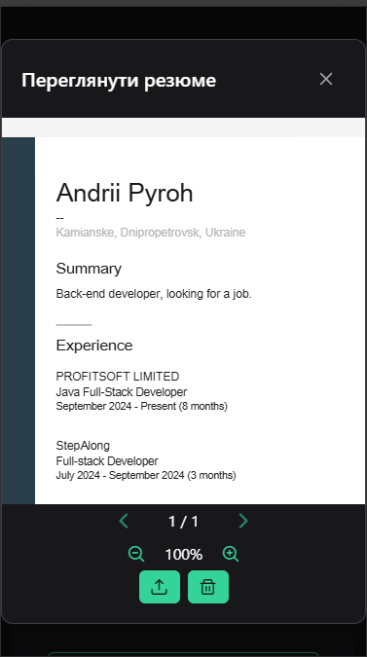
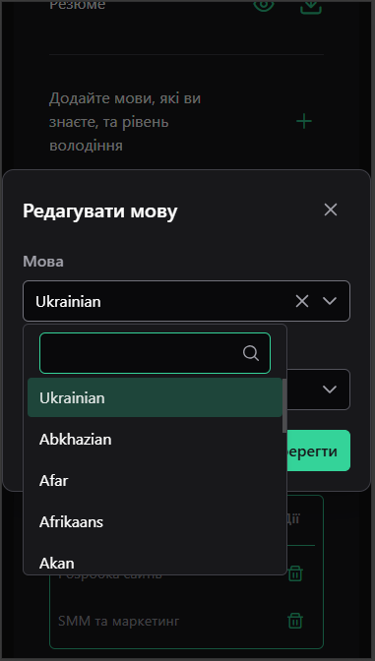
Інтерфейс профілю користувача (Mobile)
14

Slide 15
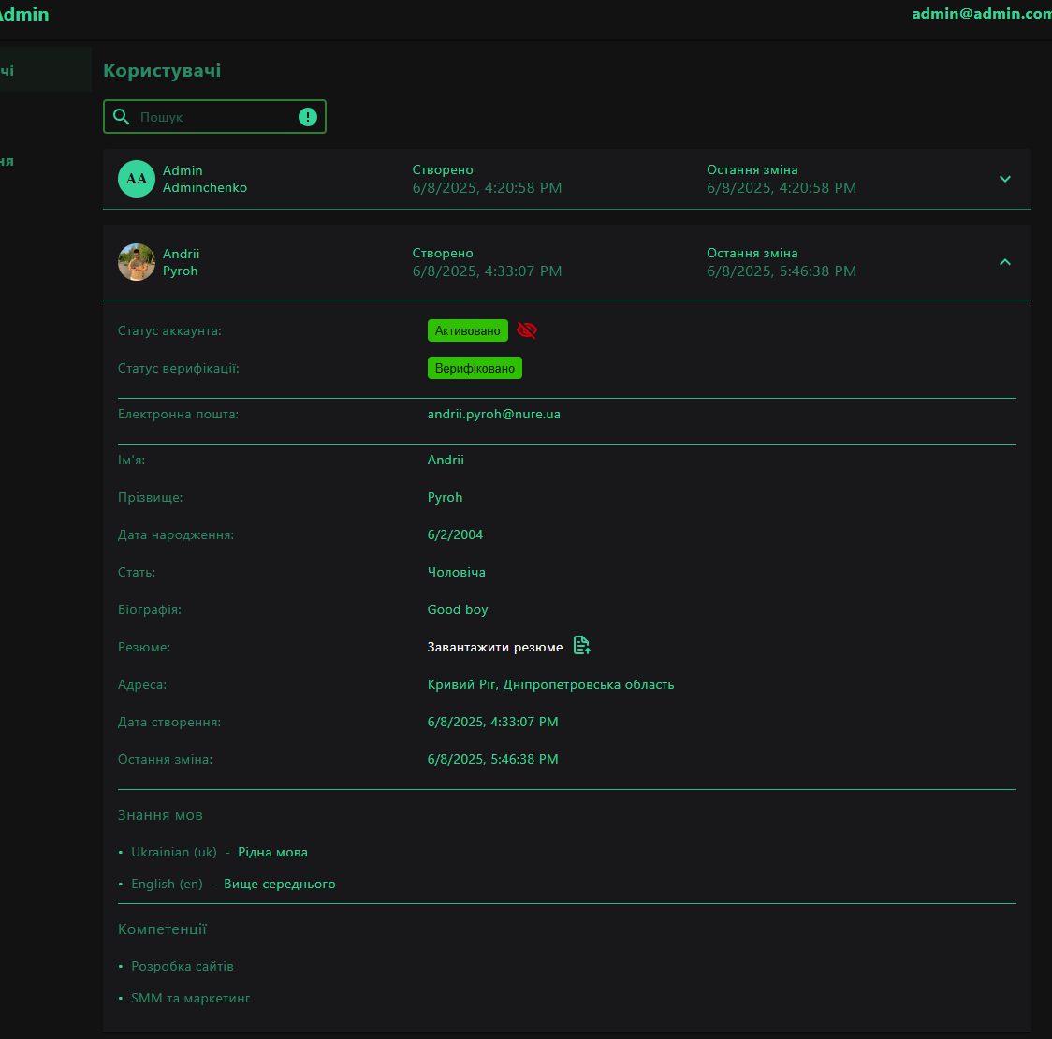
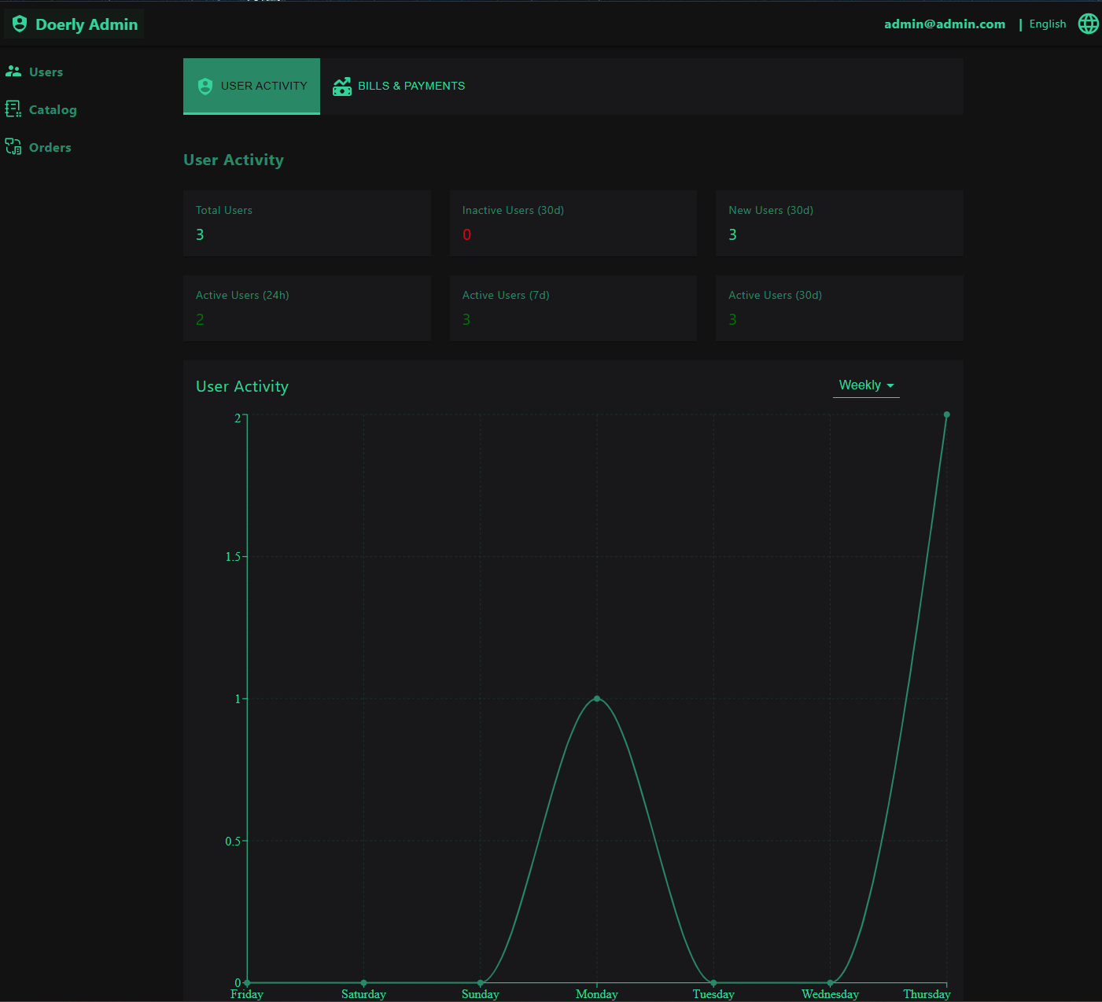
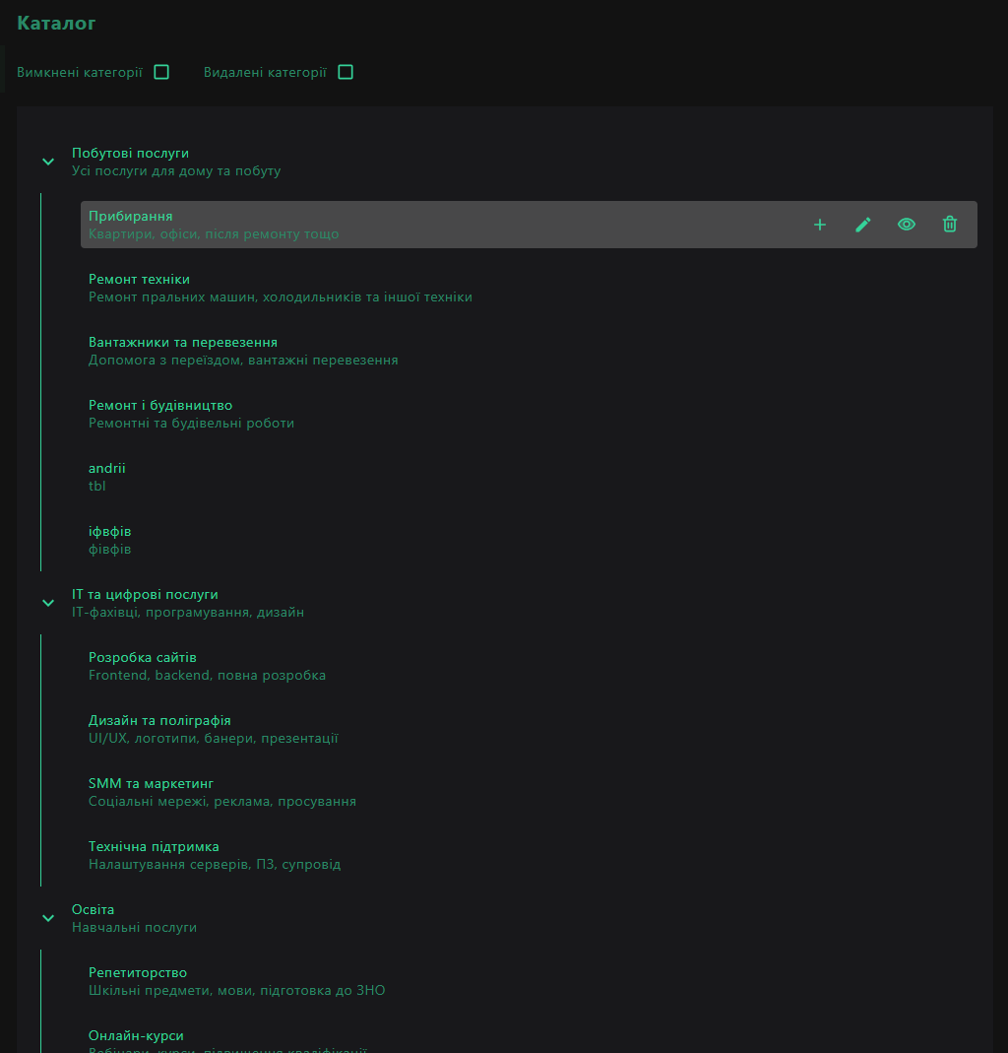
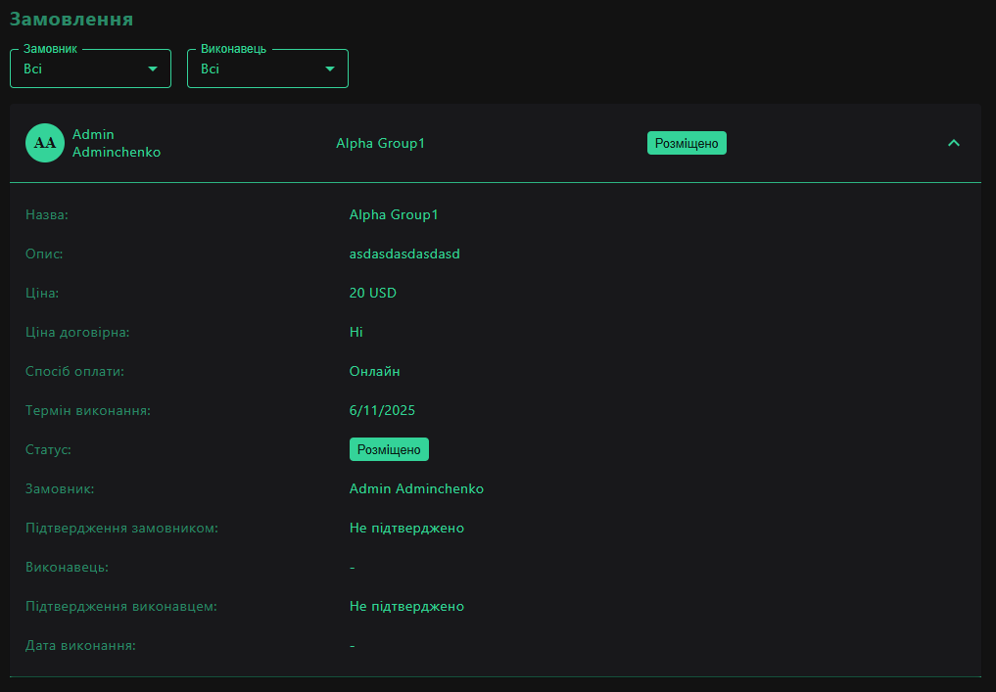
Інтерфейс панелі адміністратора(Desktop)
15

Slide 16
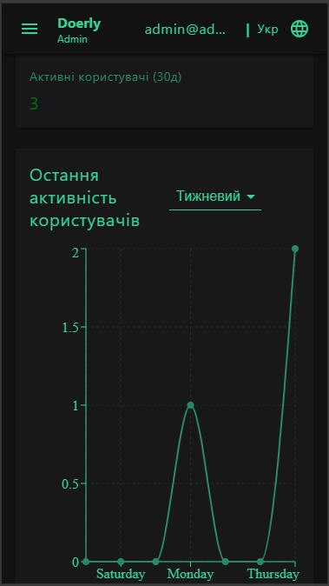
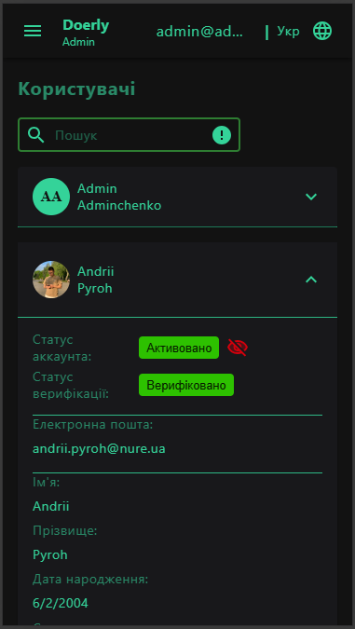
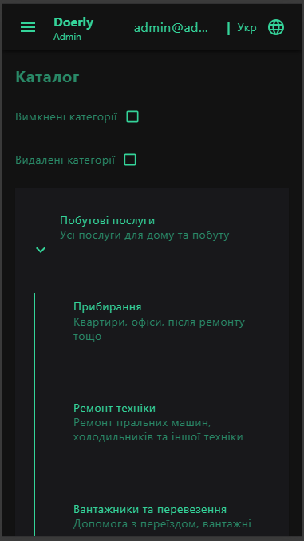
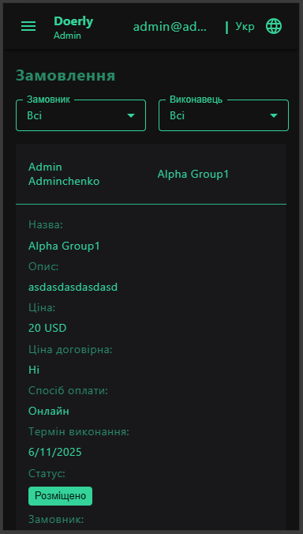
Інтерфейс панелі адміністратора (Mobile)
16

Slide 17


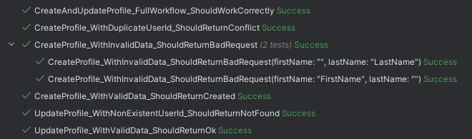
Інтеграційне тестування
Використовуємо для перевірки взаємодії різних частин системи, таких як контролери API, валідація моделей API, обробники команд і база даних
17

Slide 18
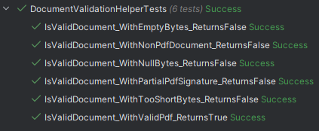
Юніт-тестування
Використовуємо для ізольованої перевірки окремих елементів системи (методів і функцій бізнес-логіки, сервісів, утиліт та компонентів валідації)
18

Slide 19

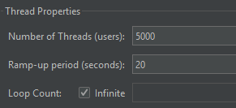
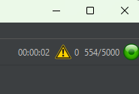
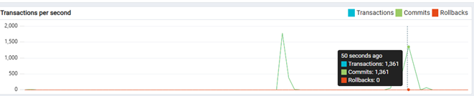
Навантажувальне тестування
Використовуємо для оцінки поведінки системи під високим навантаженням
19

Slide 20
Підсумки
Результатом виконання роботи є реалізована підсистема управління, яка надає необхідні засоби для адміністрування та можливість для користувача ведення та управління власним профілем.
Потенціний спосіб застосування
Можлива всестороння адаптація системи під потреби взаємодії людей в сферах охорони здоров’я, освіти, туризму, ремонтних послуг, краси й догляду та інше.
Можливості розвитку системи
Інтеграція ШІ: автоматичний підбір виконавців за вимогами замовлення
Система вирішення конфліктів між замовником і виконавцем за участю модератора
Статистика доходів фрілансерів і популярності послуг та категорій на платформі
20

